Slide 1
INTRODUÇÃO AO PROBLEMA DE NEGOCIO E SOLICITAÇÃO POR PARTE DOS SETORES RESPONSÁVEIS

Slide 2
Introdução ao problema de negócio
A empresa ShopEasy, uma empresa de ____ online, está enfrentando uma redução no engajamento dos seus clientes e na conversão de vendas nas suas campanhas de marketing. Eles procuram ajuda para entender e conduzir o detalhamento dos dados e identificar quais áreas podem melhorar as suas estratégias de marketing.
Pontos chave:
Redução do engajamento dos clientes com a marca: O número de clientes que interagem com o site e os conteúdos de marketing caiu;
Queda na conversão de vendas: Poucos clientes que visitam o site estão sendo convertidos a fechar uma venda;
Altos investimentos em marketing: Investimentos significantes em campanhas de marketing não estão trazendo os retornos esperados;
Necessidade de receber feedbacks dos clientes para análise: Poucos clientes estão avaliando a loja, entender a opinião dos clientes é essencial para melhorar o engajamento no site e as conversões das campanhas de marketing.

Slide 3
Exemplo: Email de pedido
Olá, analista de dados,
Sou gerente de marketing da ShopEasy. Estamos enfrentando alguns desafios com relação as nossas campanhas de marketing ultimamente, e estou aqui para solicitar sua expertise em análise de dados para nos ajudar a compreender o problema e identificar oportunidade através dos seus insights.
Apesar do nosso crescente investimento em marketing, observamos uma queda no engajamento dos clientes em nosso site, além da decrescimento da conversão em vendas dos clientes que visitam o site. Nossas despesas com marketing estão cada vez maiores e o investimento não está retornando as nossas expectativas. Precisamos de uma analise compreensiva para poder entender a efetividade das nossas atuais campanhas e estratégias de venda.
Nós possuímos dados de diferentes fontes, incluindo avaliações, comentários nas redes sociais e até mesmo métricas das nossas campanhas de marketing. Esperamos que seus insights possam nos ajudar a contornar esta situação.
Victória Pinheiro
Gerente de Marketing

Slide 4
Exemplo: Email de pedido
Olá analista de dados,
Sou gerente de experiencia do consumidor na ShopEasy. Estou escrevendo para pedir a sua ajuda para analisar o feedback dos nossos clientes. Nos últimos meses notamos uma queda no engajamento dos comentários e na satisfação dos clientes, o que provavelmente esta impactando na conversão final das nossas vendas.
Garantimos uma quantidade significativa de reviwes e comentários de nossos clientes afim de analisa-los e descobrir quais são as suas necessidades.
Nós esperamos que sua ajuda nos guie a melhorar a experiencia do cliente e aumentar tanto o número de comentários como aumentar a taxa de conversão.
Leo Leo
Gerente de experiencia do cliente

Slide 5
Identificar alguns dos KPI’s
Taxa de conversão: Porcentagem do número de visitantes que fazem uma compra;
Taxa de engajamento do cliente: Nível de interação com o conteúdo das campanhas de marketing (cliques, curtidas, comentários);
Valor médio por pedido (AOV): Média do valor gasto por um cliente por pedido;
Score de feedbacks: Média dos reviwes dos clientes.

Slide 6
Objetivos
Aumentar as taxas de conversão
Objetivo: Identificar fatores que impactam na taxa de conversão e providenciar recomendações para melhora-los
Insight: Destacar pontos chave onde visitantes largam a compra e sugerir otimizações para o funil
Melhorar o engajamento dos clientes
Objetivo: Determinar quais tipos de conteúdo possuem o maior número de engajamento
Insight: Analisar níveis de interação com os diferentes tipos de conteúdo de marketing para poder informar melhores estratégias de conteudo

Slide 7
ANÁLISE DAS TABELAS FORNECIDAS NO BANCO DE DADOS DO CLIENTE

Slide 8
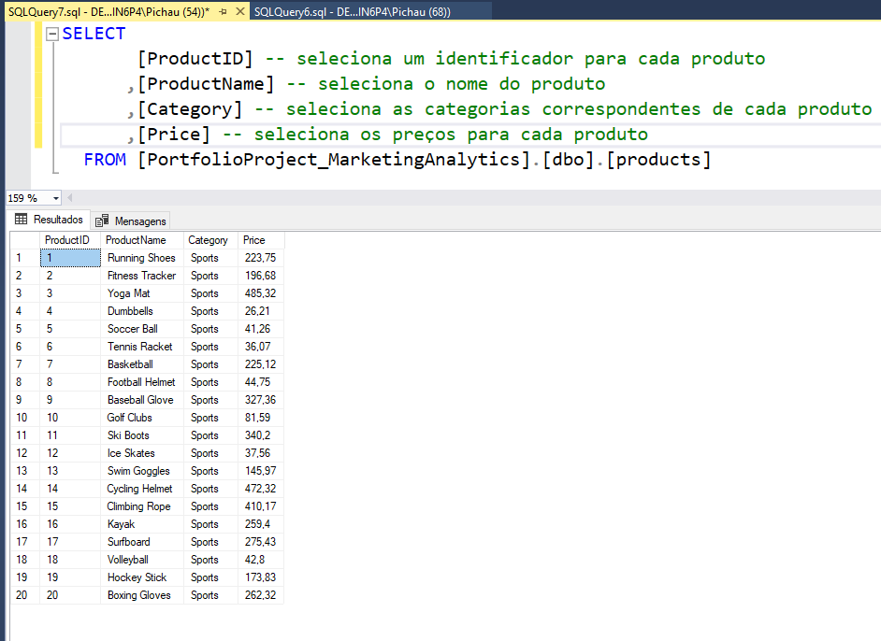
Tabela Produto
A tabela produto apresenta informações básicas sobre os produtos vendidos na ShopEasy. Podemos observar que é uma loja de artigos esportivos com um total de 20 produtos e os seus respectivos preços.

Slide 9
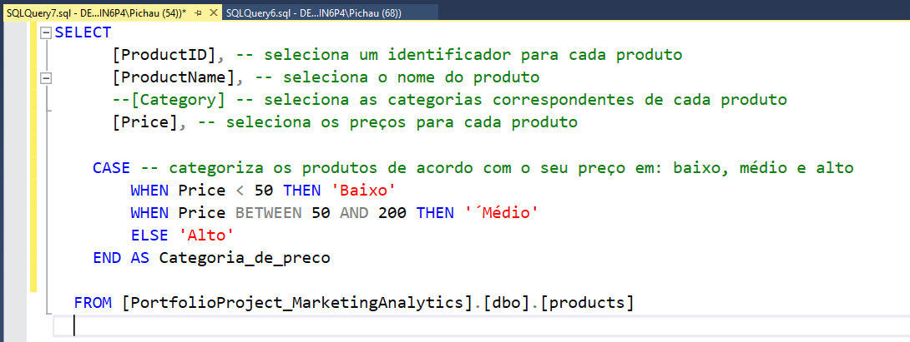
Tabela Produto
Para categorizar a tabela de preço em baixo, médio e alto, podemos categorizar utilizando CASE de acordo com o mostrado ao lado. Neste caso, decidimos que produtos abaixo de 50 são baixo, entre 50 e 200 médio e acima de 200 alto.
Nota: Suprimimos a coluna categoria do produto, uma vez que todos os produtos fazem parte da categoria ‘Sports’.

Slide 10
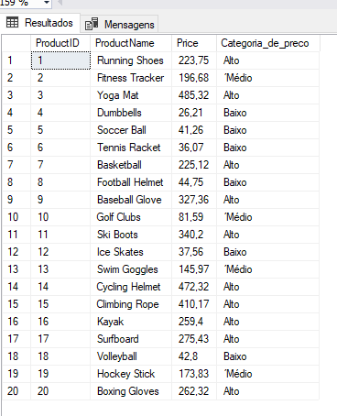
Tabela Produto
Categorizar os produtos desta forma facilita na consulta e na visualização para identificar se os produtos de menor custo vendem com mais frequência do que os de maior custo. Podemos utilizar mais categorias de acordo com o problema ou analise a ser realizada.

Slide 11
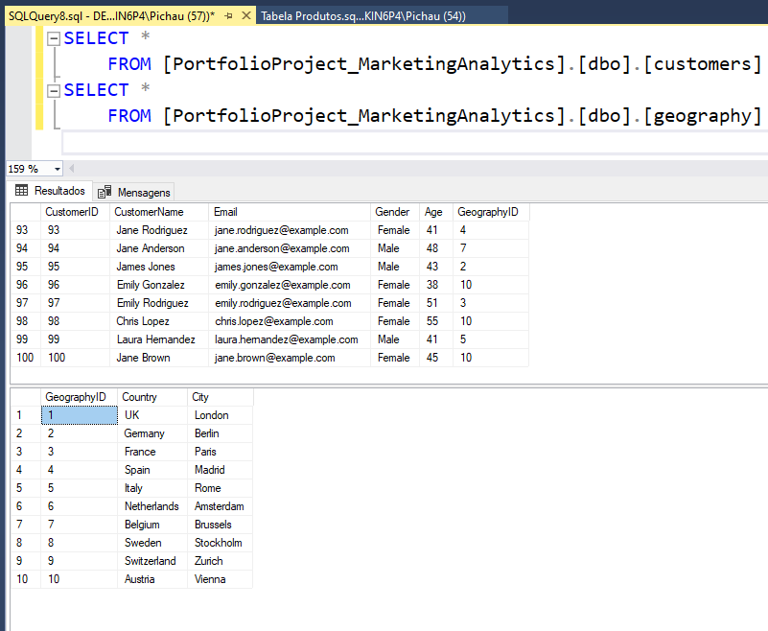
Tabela Clientes
A tabela customer nos fornece informações sobre os clientes como o seu nome, email, gênero, idade e sua localização. Para poder entender um pouco melhor estes dados, podemos fazer uma combinação da tabela customers com a tabela geography.

Slide 12
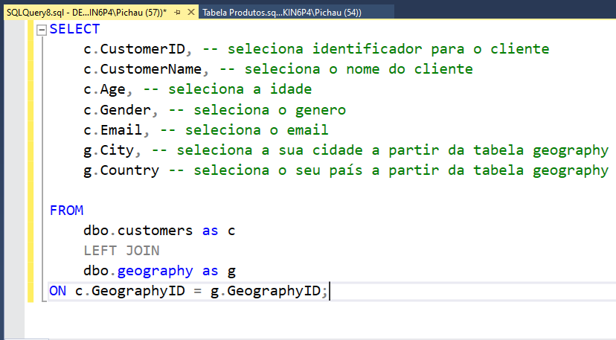
Tabela Clientes
Fizemos a seleção das colunas necessárias para nossa analise juntamente com o LEFT JOIN para trazer as informações da tabela geography para dentro da tabela customers.
Nota: Suprimimos as colunas de geography_id, uma vez que as informações que eram lincadas a esta coluna já estão sendo exibidas na tabela principal após o LEFT JOIN.

Slide 13
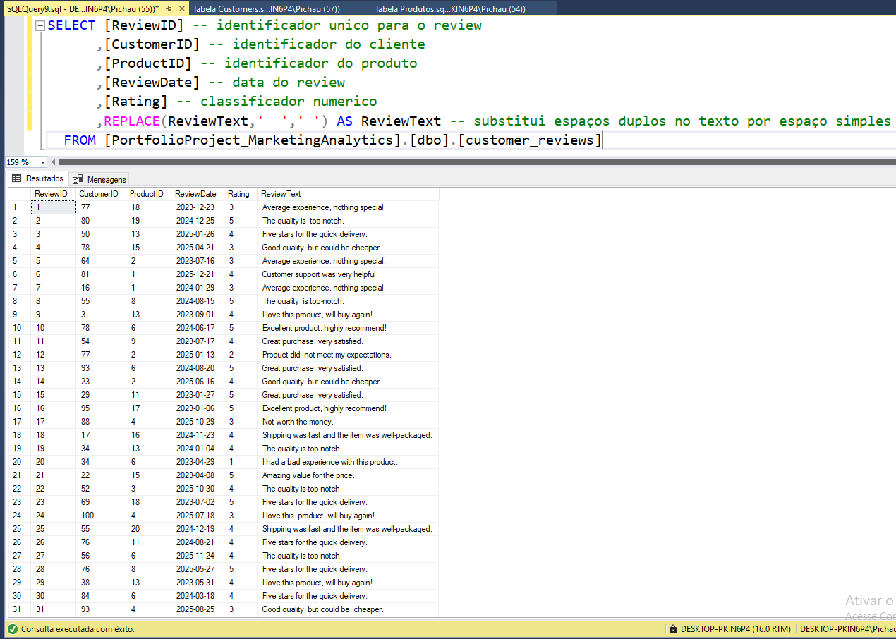
Tabela Customer Reviews
Nesta tabela temos os comentários e a classificação feita pelos clientes em cada compra. Na coluna dos comentários fizemos um pequeno ajuste removendo os espaços duplos por espaços simples para melhorar nossa analise de sentimentos que será realizada utilizando Python.

Slide 14
Tabela de avaliação
Podemos observar quais são as mídias com as quais os clientes mais interagem e qual conteúdo gerou mais engajamento para a marca.

Slide 15
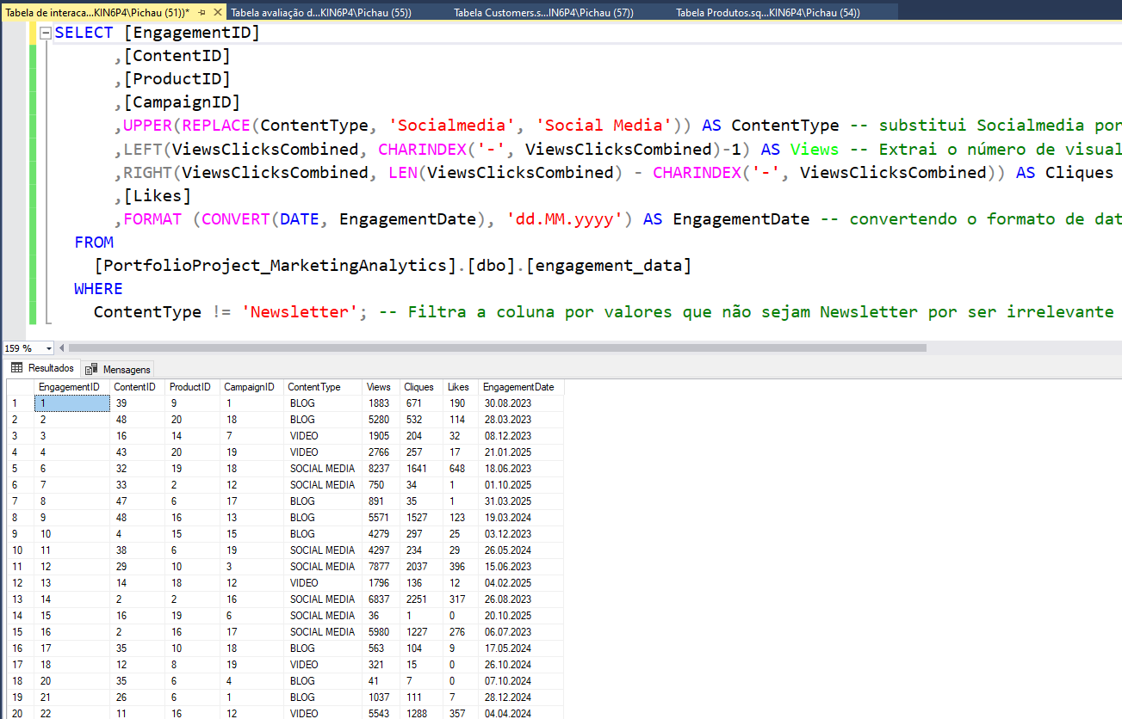
Tabela de interação dos clientes
Nesta tabela analisamos quando e onde o cliente interage com o conteúdo da loja.

Slide 16
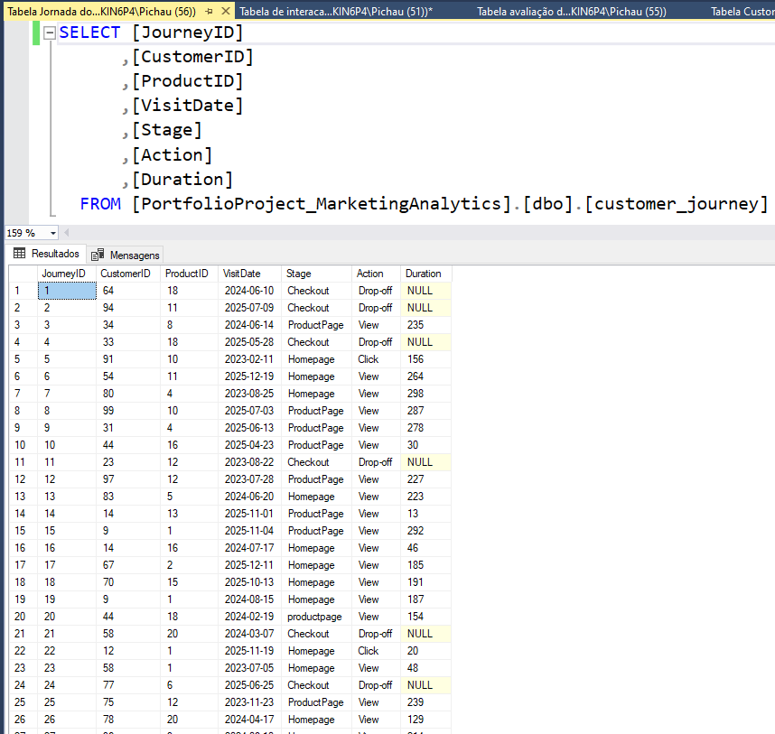
Tabela Jornada do cliente
Nesta tabela identificamos qual caminho o cliente percorreu até fechar a compra ou até desistir dela. Esta tabela teremos que dar uma atenção maior, pois foram identificados registros duplicados.

Slide 17
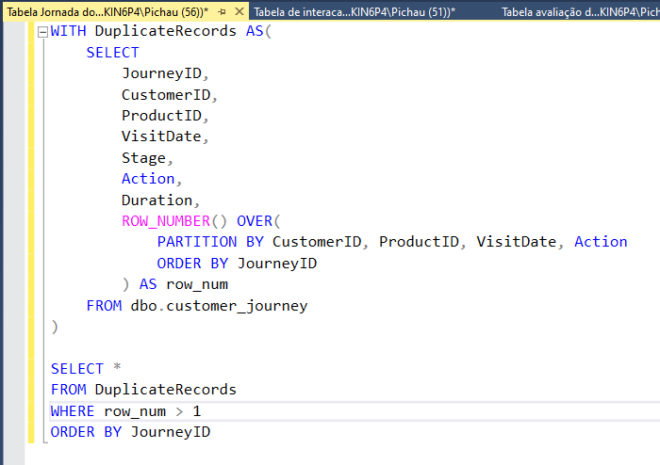
Tabela Jornada do cliente
Com esta query podemos identificar quais linhas possuem combinações de colunas duplicadas. Aqui criamos uma coluna para numerar cada combinação de colunas única e no final selecionamos as combinações que se repetem ao longo da tabela.

Slide 18
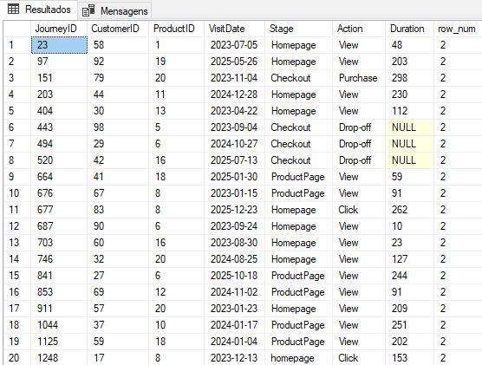
row_num > 1 indica que a coluna aparece mais de uma vez ao longo da tabela, sendo row_num a numeração daquela combinação. Se row_num = 2, isso significa que é a 2° vez que esta coluna aparece na tabela.

Slide 19
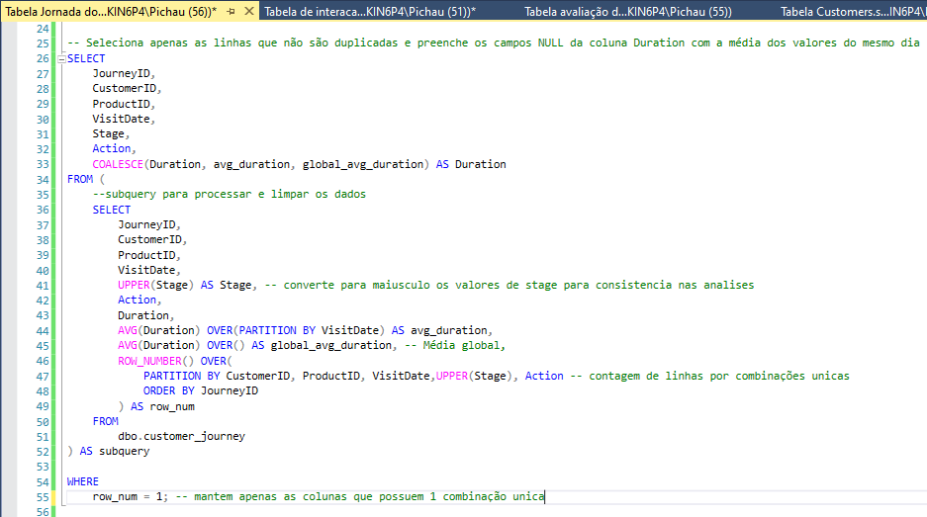
Tabela Jornada do cliente
Fazendo a pesquisa para quando row_num = 1, vamos ter apenas as linhas que não possuem combinações duplicadas. Além disso, aqui preenchemos os valores de Duration primeiramente com a média dos valores do mesmo dia da linha ou caso todos os valores do dia sejam NULL, a linha é preenchida com a média global de NULL.
Exemplo onde todos os dias a coluna ‘Duration’ possui valores nulos VisitData = 2025-08-01

Slide 20
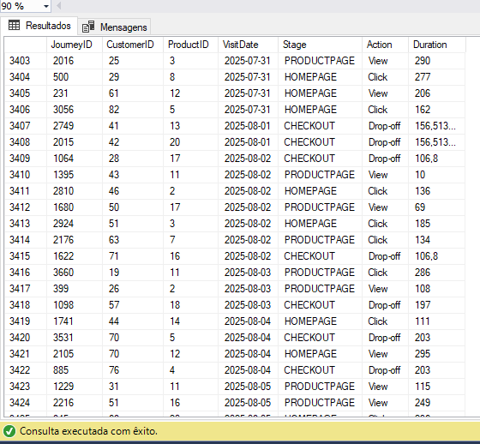
Tabela Jornada do cliente
Valores destacados preenchidos com a média global de ‘Duration’. Deixamos também Stage com valores em maiúsculo para gerar uma maior consistência nos próximo processos de analise.

Slide 21
ANÁLISE DE SENTIMENTOS DOS COMENTÁRIOS

Slide 22
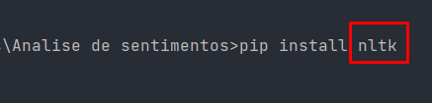
Preparando ambiente
Na IDE fazemos a instalação da biblioteca a ser utilizada, no nosso caso utilizamos a nltk.

Slide 23
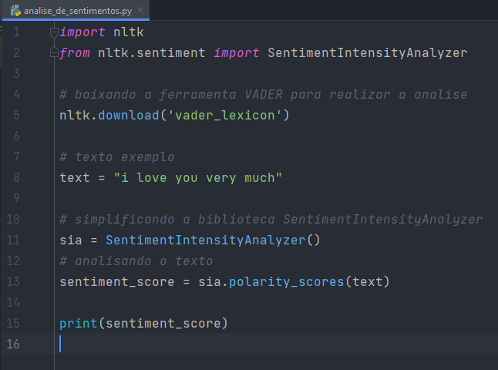
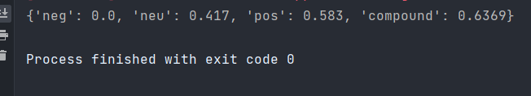
Preparando ambiente
Exemplificando a ferramenta, vamos utilizar uma frase para ser classificada e analisar os resultados. Neste caso, tivemos neg: 0, neu: 0,417, pos;0,583 e compound:0,6369. O que vamos utilizar para classificar o comentário em positivo ou negativo será o compound que poder ir de -1 a 1, sendo 1 o mais positivo possível.
EXEMPLO 1

Slide 24
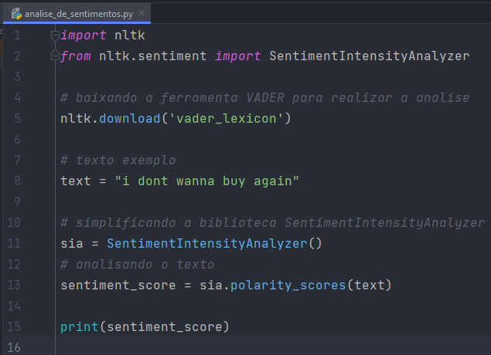
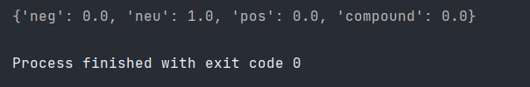
Preparando ambiente
Este classificador precisa que apareçam palavras positivas ou negativas no texto para poder ter uma métrica. Por exemplo: “i dont wanna buy again”, este texto não apresenta nenhuma palavra negativa ou positiva, por isso o classificador vai tê-lo como um comentário neutro. Para contornar isso, usamos o segundo campo que é da classificação numérica para complementar.
EXEMPLO 2

Slide 25
Exportando dados para o Power BI

Slide 26
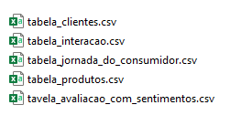
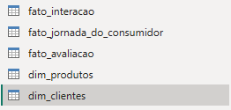
Exportando tabelas do SQL Server
Foi escolhido exportar as tabelas em .csv para poder trabalha-las no Power BI e gerar os Dashboards e os relatórios. As tabelas destacadas em verde são as tabelas dimensão e as em vermelho tabelas fato. Nada impede de exportar as tabelas diretamente do servidor do SQL Server, mas aqui foi preferível realizar assim.

Slide 27
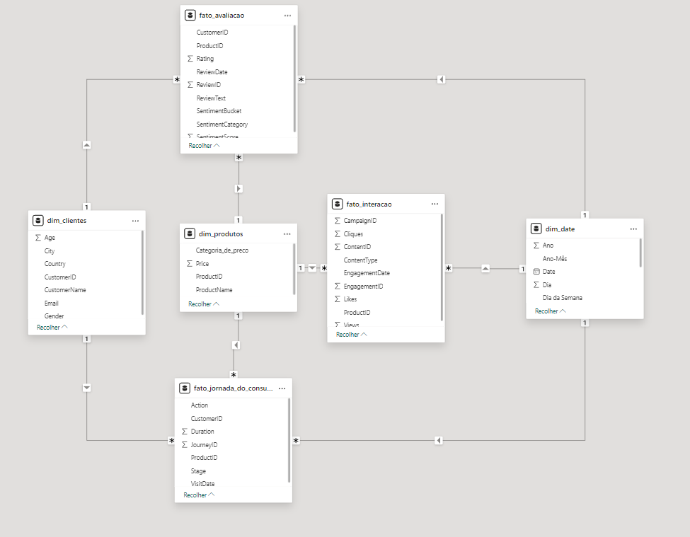
Esquema de relacionamentos
Adicionando a dimensão data e criando os relacionamentos entre as tabelas, temos o seguinte esquema:

Slide 28

Relatório de Análise

Slide 29
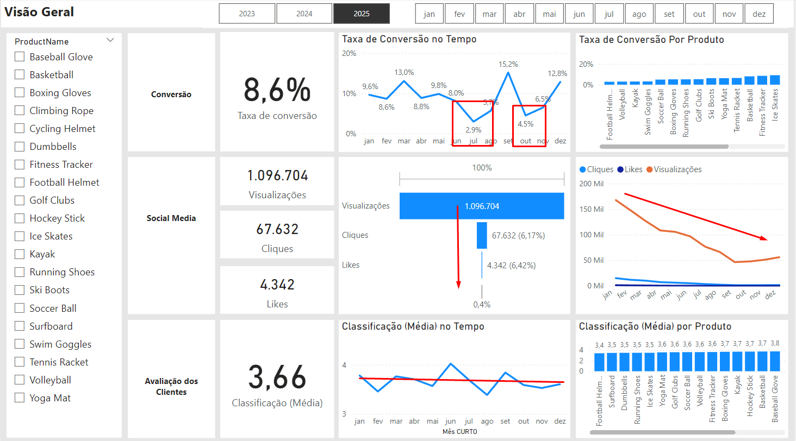
Visão Geral
Taxa de conversão apresentou dois vales negativos nos meses de julho e outubro que antecederam meses de melhora significativa em setembro e dezembro.
Existe uma queda significativa no engajamento nas redes sociais ao logo do ano, podemos ver com a queda do número de visualizações.
Apesar de ter uma consistência na média das avaliações (3,66), ela está abaixo do esperado (4,00). Sugestão para trabalhar nos itens que possuem avaliações abaixo dos 3,5 para identificar os principais problemas.

